Slide 1
Erdély
Határtalanul! Program
Paksi Vak Bottyán Gimnázium, 2019

Slide 2
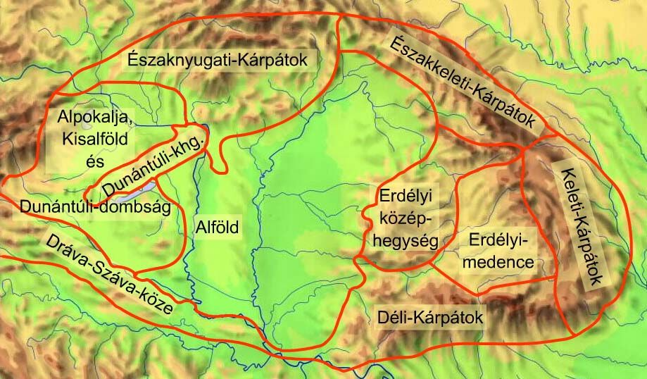
Elnevezés
„Erdőn túli terület”
Erdély
Földrajzi-
történeti alakulat

Slide 3
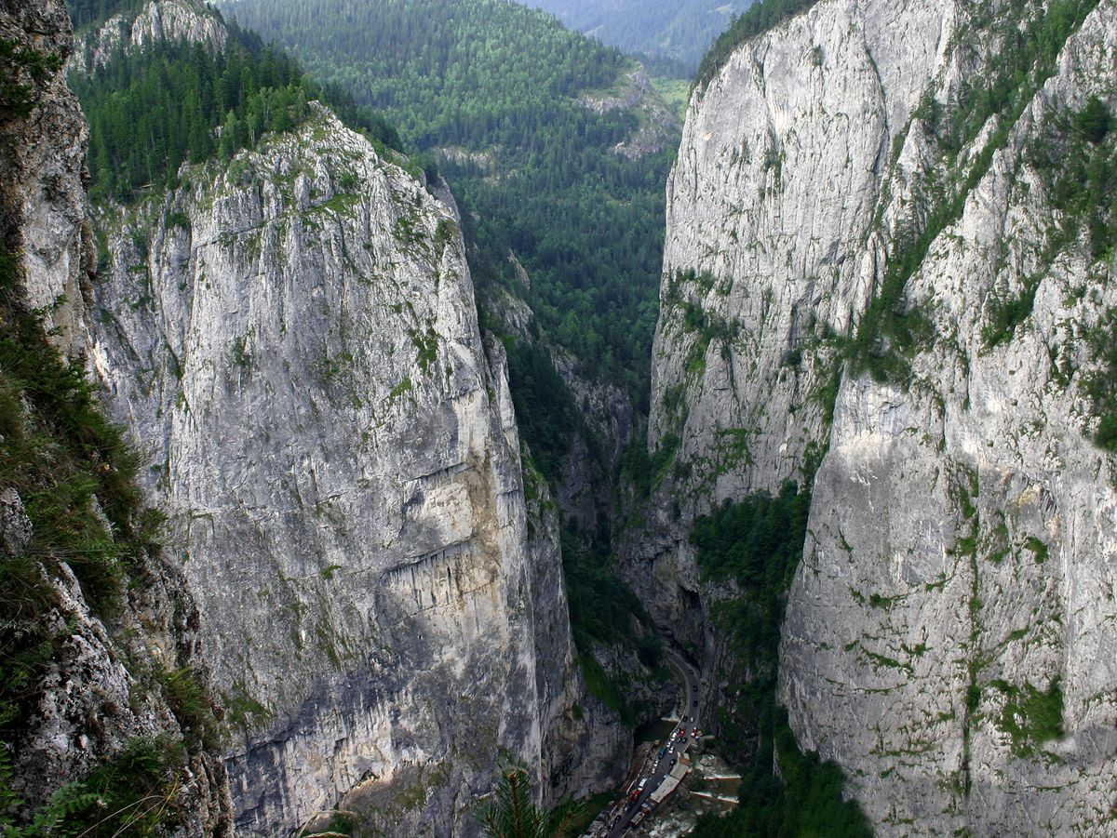
Története
A Kárpátoktól védett puszta alkalmas volt a nomád magyarságnak a letelepedésre
A Kárpátok hágóin keresztül érkeznek elődeink
Békás-szoros, Tatár-hágó, Vereckei-hágó
Békás-szoros

Slide 4
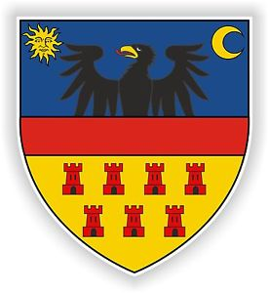
Története
A történetileg kialakult három rendi nemzet:
Székelyek (Székelyföld)
Szászok (Királyföld)
Feladatok a határvédelem, ezért kiváltsággal rendelkeztek
3. Magyarok (Hét magyar vármegye)
A terület vezetője: az erdélyi vajda

Slide 5
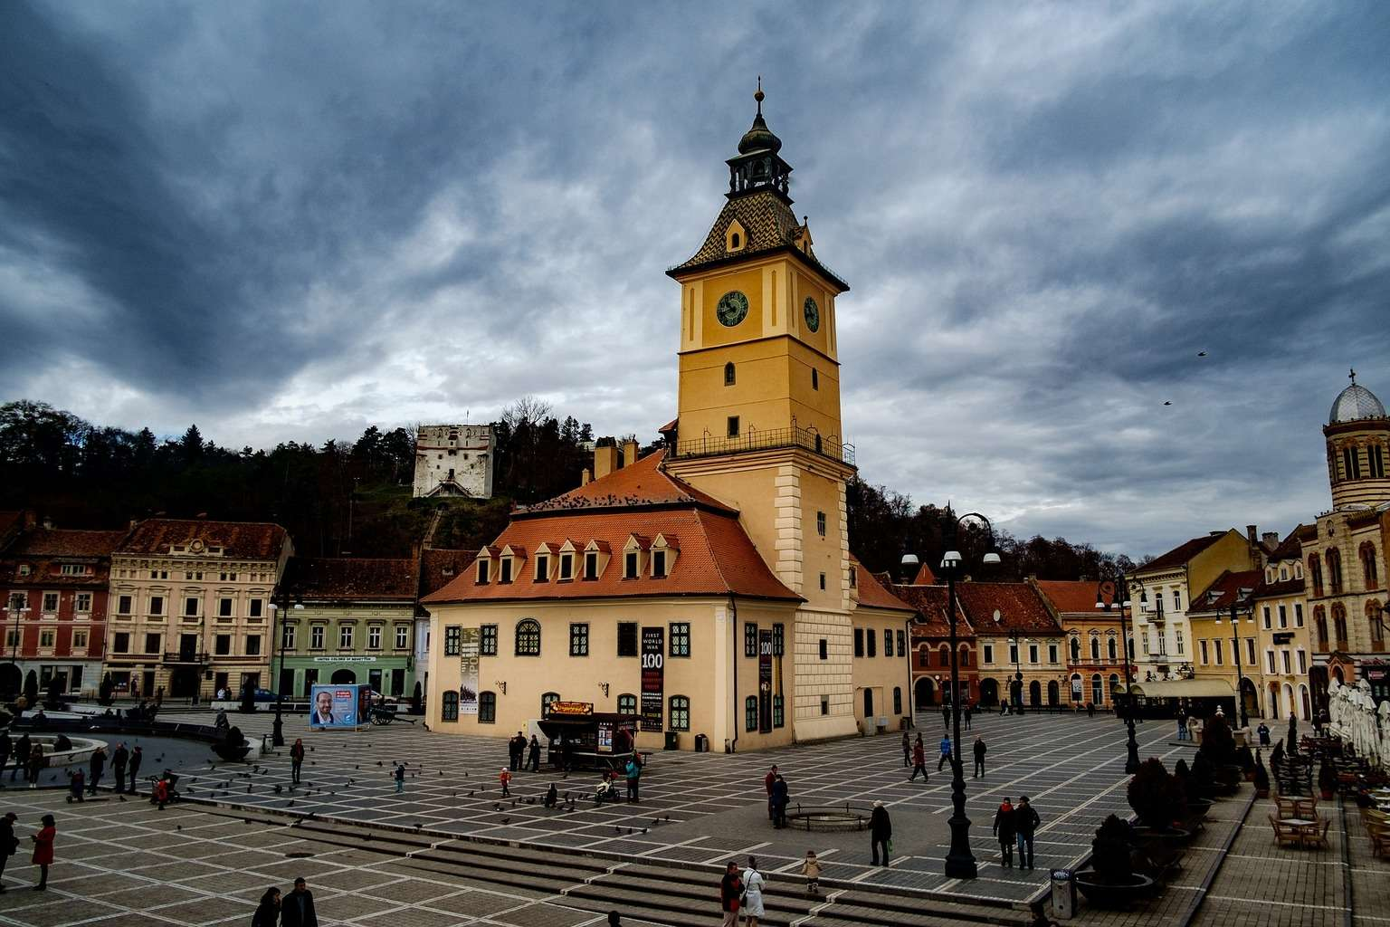
Története
A töröktől való fenyegetettség eredménye a kápolnai unió (1437)
A három rendi nemzet egyezségre lépett
Eredményesen verték vissza a török betöréseket (pl.: Kinizsi Pál - Kenyérmező)
Brassó, az erdélyi szászok központja

Slide 6
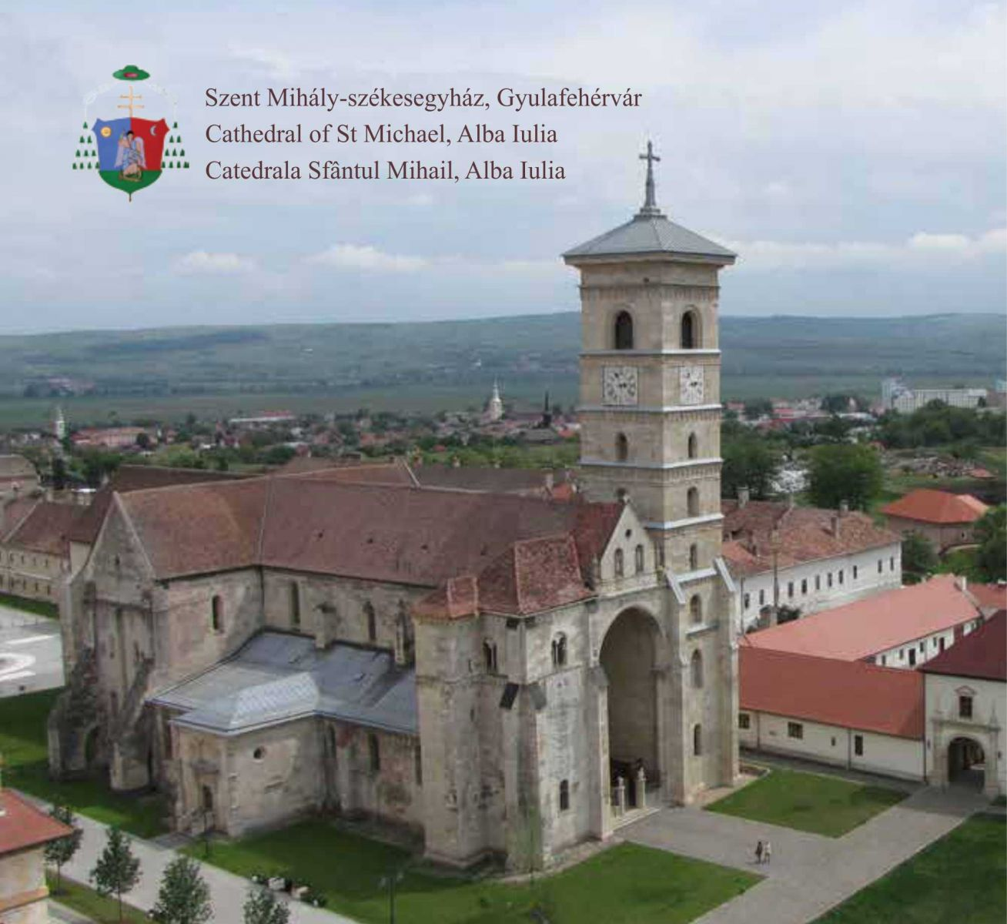
Története
A mohácsi csata után az ország három részre szakadt
Magyar Királyság (királyi Magyarország)
hódoltság
Erdélyi Fejedelemség
(oszmán vazallus, hűbéres állam)
Fénykorát Bethlen Gábor fejedelemsége (1613–1629) alatt élte

Slide 7
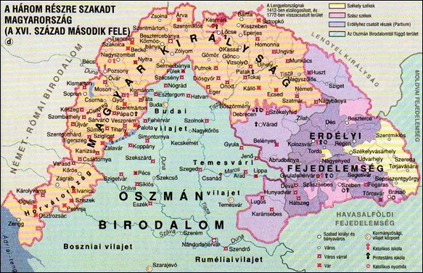
Története
Az oszmán-törökök balkáni terjeszkedése miatt egyre több román ajkú lakos talált menedéket Erdélyben
Soknemzetiségű Erdély

Slide 8
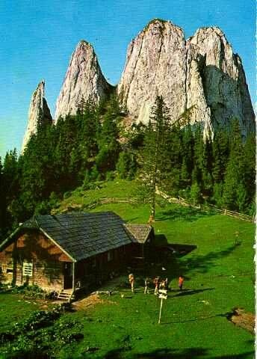
Története
A Rákóczi-szabadságharc leverését követően Erdély a Habsburg Birodalom része lett
1867-es osztrák-magyar kiegyezés után közigazgatásilag is beillesztették Erdélyt Magyarországba

Slide 9
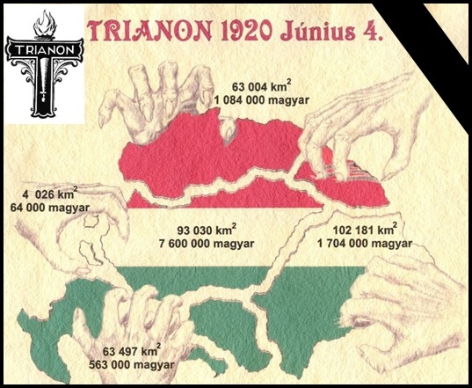
Története
Az I. világháborút (1914-1918) lezáró trianoni béke elszakította Erdélyt Magyarországtól
A nagyarányú román lakosság miatt a XIX. századtól Románia igényt tartott Erdélyre
A nemzetiségi törvényekkel elégedetlenek voltak az országban élő nemzetiségek

Slide 10
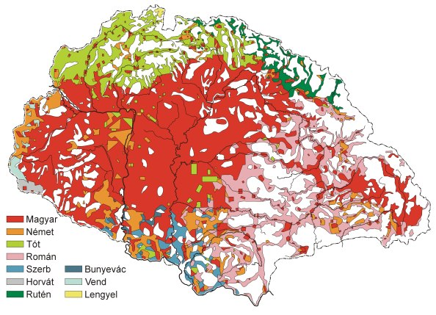
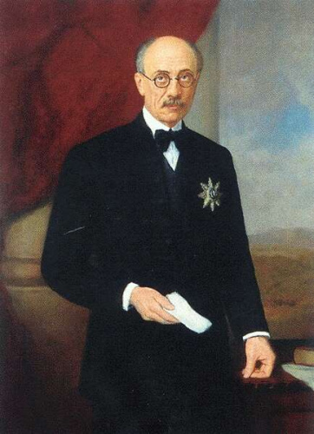
Teleki Pál vöröstérképe

Slide 11
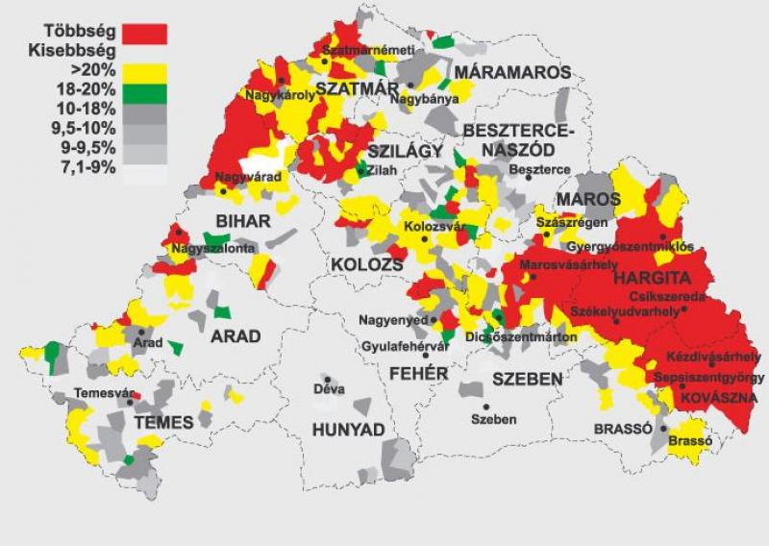
Az erdélyi magyarság napjainkban

